Slide 1


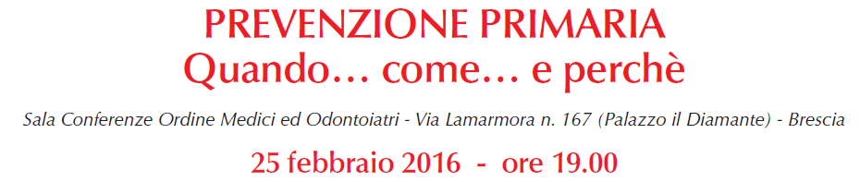
La prevenzione primaria delle malattie: possibilità, limiti, prospettive
Francesco Donato
Unità di Igiene, Epidemiologia e Sanità Pubblica
Dipartimento di Specialità Medico Chirurgiche Scienze Radiologiche e Sanità Pubblica
Università degli Studi di Brescia

Slide 2
SCOPI DELLA PREVENZIONE
Ridurre il numero di casi di malattia
Migliorare la qualità della vita
Ridurre le sofferenze fisiche e psichiche
Ridurre la spesa sanitaria
“Prevenire è meglio che curare”
Colui che non prevede le cose lontane si espone ad infelicità ravvicinate (Confucio)

Slide 3
Storia naturale e prevenzione delle malattie cronico-degenerative
INIZIO DELLA MALATTIA
DIAGNOSI
PRECOCE
DIAGNOSI CONSUETA
FATTORI DI RISCHIO
FASE LIBERA FASE DI LATENZA FASE PRECLINICA MALATTIA CLINICA CRONICIZZAZIONE
MORTE
PREVENZIONE
PRIMARIA
PREVENZIONE
SECONDARIA
PREVENZIONE
TERZIARIA
La prevenzione primaria è l’unica «vera» prevenzione

Slide 4

Gli interventi di prevenzione: guida alle decisioni
1. Conoscenza delle cause
Cause non modificabili
Cause modificabili
2. Studi sperimentali (osservazionali) di efficacia e sicurezza
Incerti/negativi
Dimostrata efficacia
3. Applicabilità: benefici attesi
- Nel contesto specifico (comunità)
Costi -> rapporto costo/efficacia
Accettabilità sociale/comunitaria

Slide 5
1. CONOSCERE LE CAUSE

Slide 6
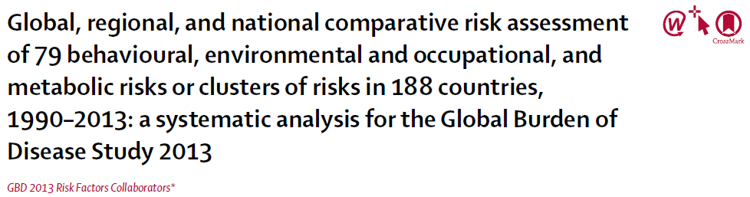
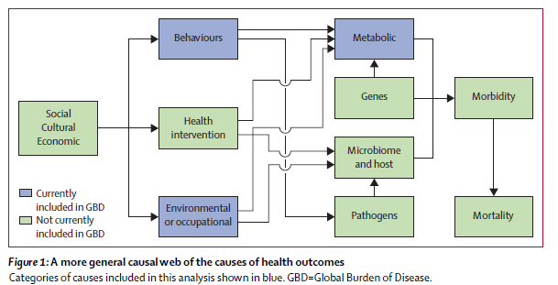

Slide 7
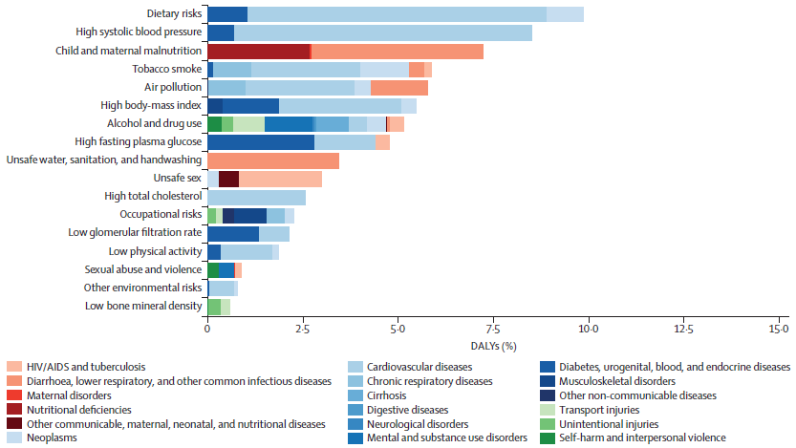
Il ruolo dei fattori di rischio comportamentali, ambientali e metabolici sulla salute a livello mondiale

Slide 8
2. SPERIMENTARE

Slide 9
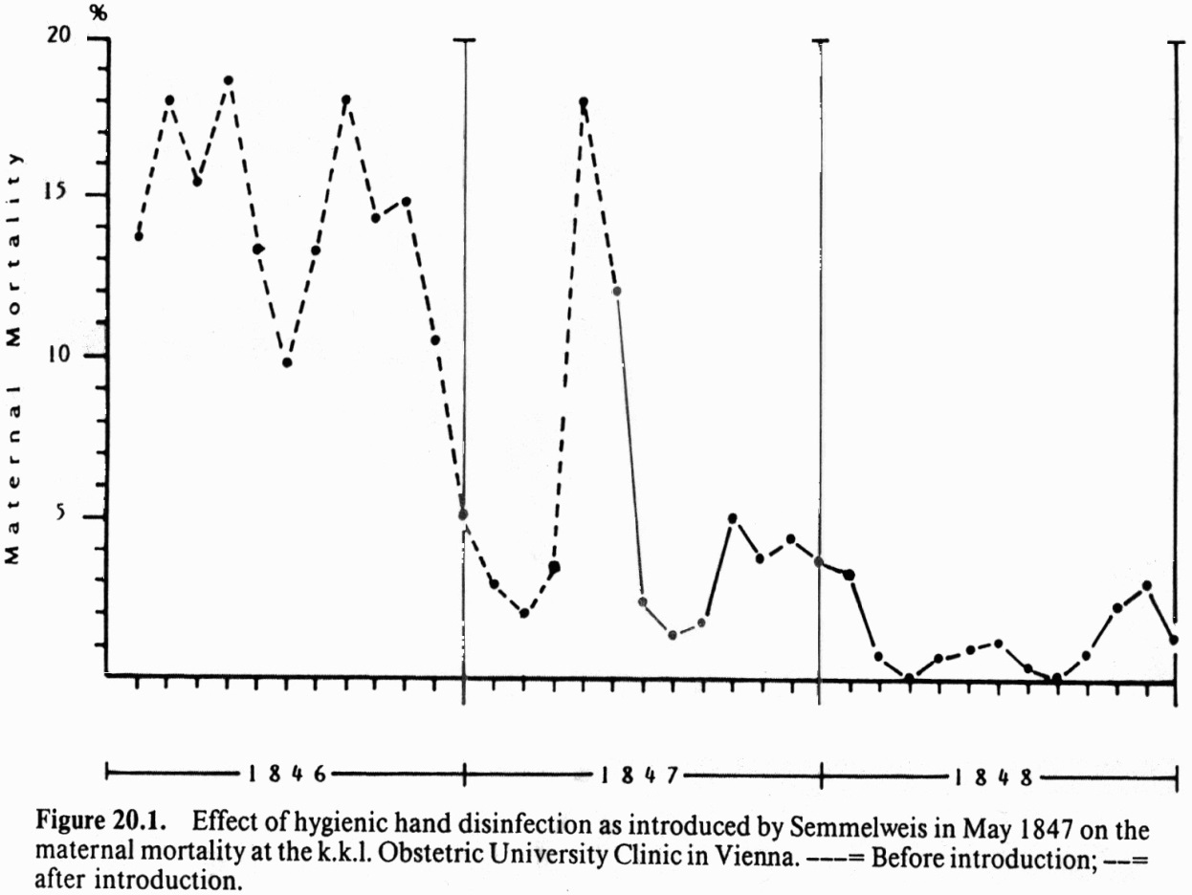
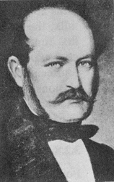
Ricovero in ospedale e febbre puerperale – Lo studio di Ignac Semmelweis (1818-1865)

Slide 10
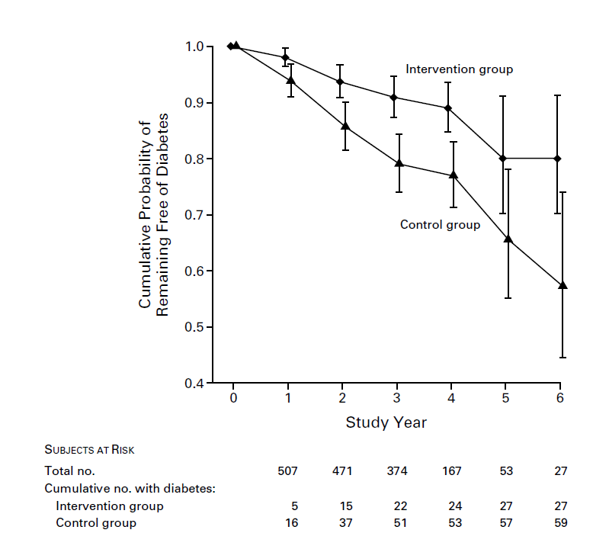
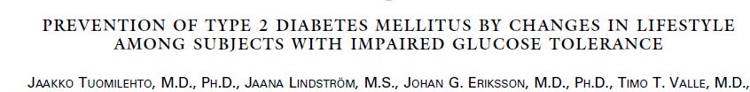

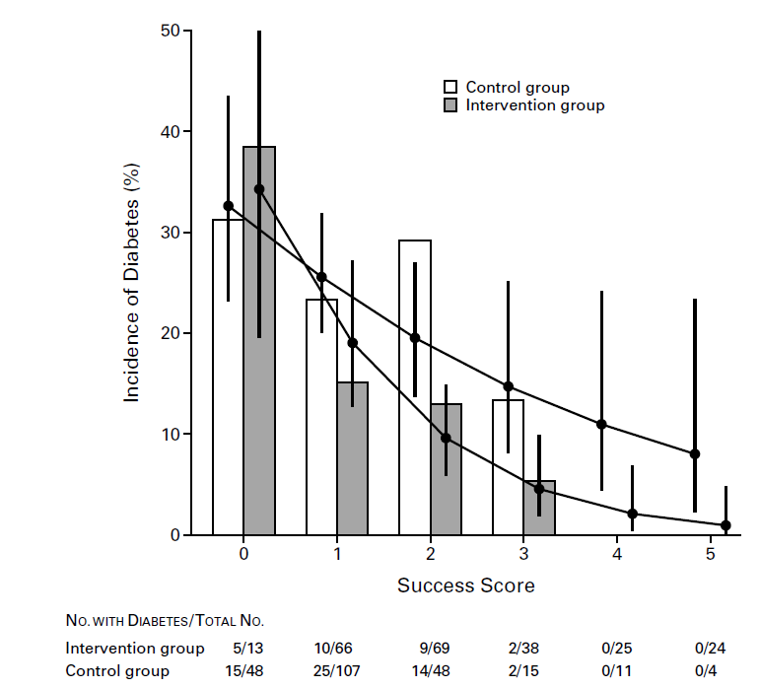
Finnish Diabetes Prevention Study: risultati a 6 anni in termini di prevenzione del diabete
500 persone, BMI medio 31 Kg/m², età media 55, alterata tolleranza al glucosio
Intervento: - calorie e grassi saturi totali
+ fibre
+ attività fisica
Durata 3.2 anni
Dimagrimento 4 Kg
Incidenza cumulativa di diabete tipo 2: 23% vs 11% = - 58 %

Slide 11
Il caso del ß-carotene (I)
Nel 1981 Science pubblica l’articolo di Peto R, Doll R et al.: «Can dietary beta-carotene materially reduce human cancer rates?»
Gli autori ipotizzano, a partire da una rassegna di studi, che gli alimenti contenenti retinolo e beta-carotene proteggano contro il cancro (RR=3.0 per bassi consumi di beta-carotene e RR=5 per bassi livelli ematici di retinolo)
La teoria dell’effetto protettivo era supportata da studi epidemiologici ed esperimenti in vitro, che mostravano:
  elevata concordanza tra i risultati
  provata capacità di reprimere colture cellulari malignizzate in vitro
  potente azione antiossidante
Gli autori suggeriscono di studiare l’efficacia degli integratori dietetici a base di beta- carotene.

Slide 12
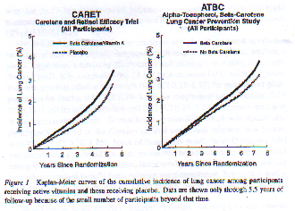
Il caso del ß-carotene (II)
Studio CARET - USA
Nel 1992: 18.314 soggetti, fumatori o esposti ad asbesto, randomizzati in 4 gruppi e seguiti fino al 1997
Studio ATBC - Finlandia
Nel 1986: 29.133 fumatori maschi di 50-69 anni di età, randomizzati in 4 gruppi (ß-carotene e α-tocoferolo), seguiti per 5-8 anni
Conclusione: entrambi gli studi vengono interrotti prima del termine per un significativo aumento dell’incidenza di cancro polmonare nel gruppo che assumeva gli integratori. Vengono formulate nuove ipotesi:
  Beta carotene come acceleratore dei tumori latenti
  Beta carotene come promotore della crescita neoplastica

Slide 13
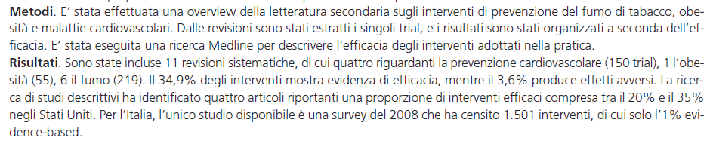
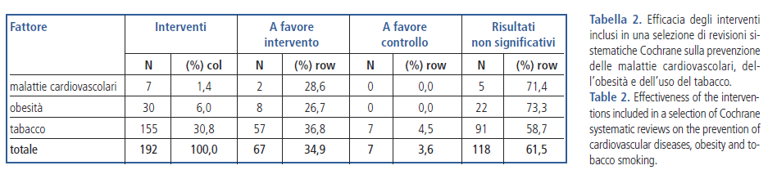
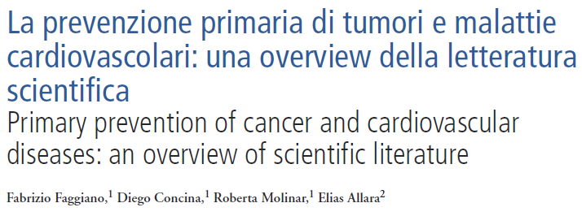
La prevenzione è spesso inefficace o dannosa

Slide 14
3. APPLICARE:
Nell’individuo e nella comunità

Slide 15

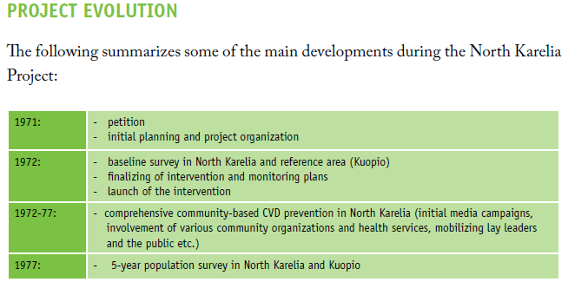
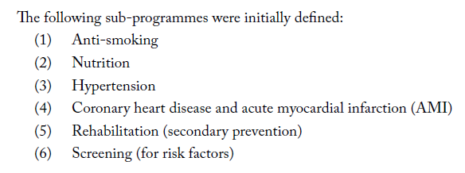
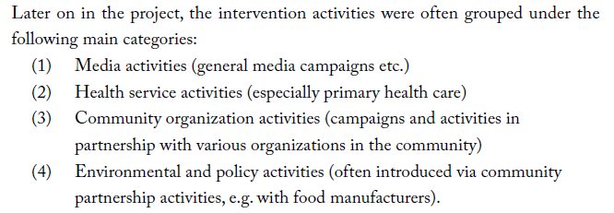
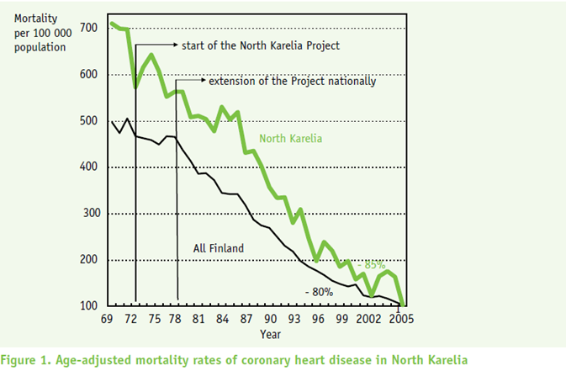
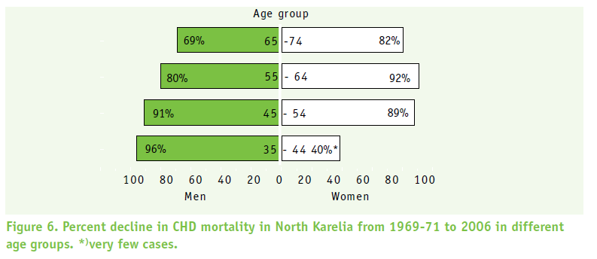

Slide 16
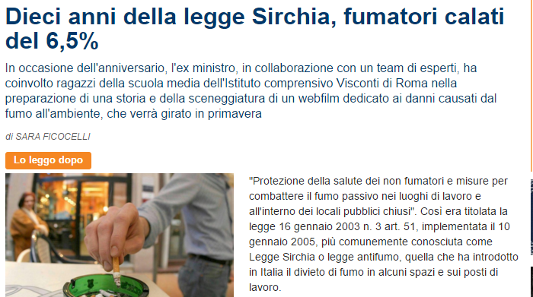
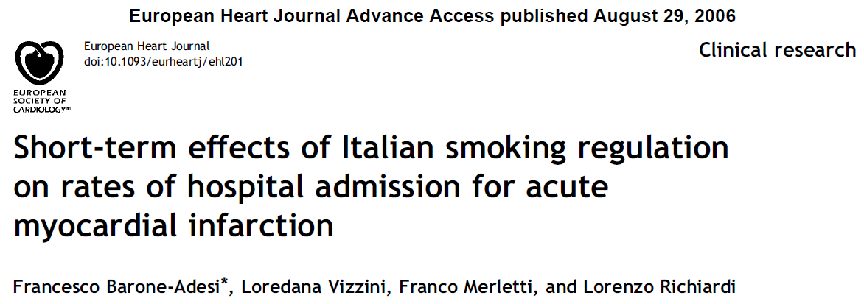
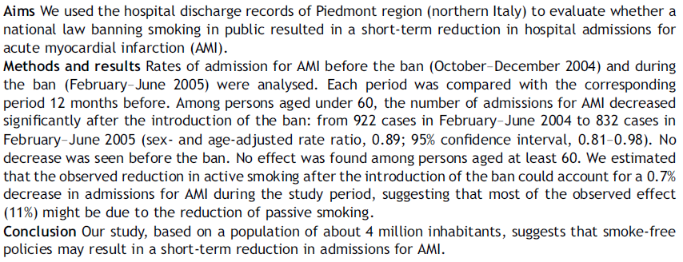
Repubblica, 10/1/15

Slide 17


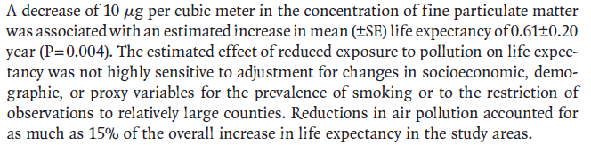
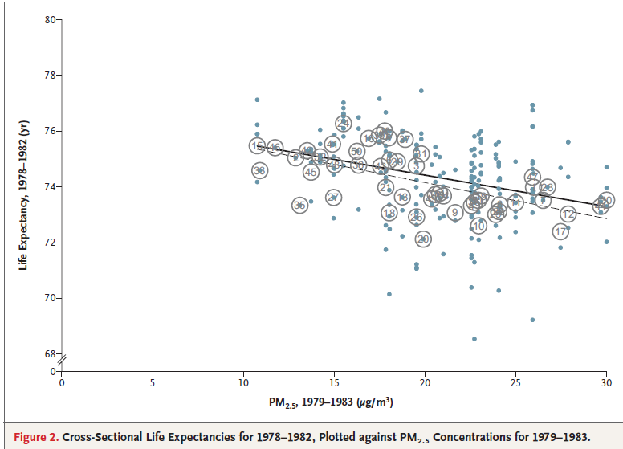
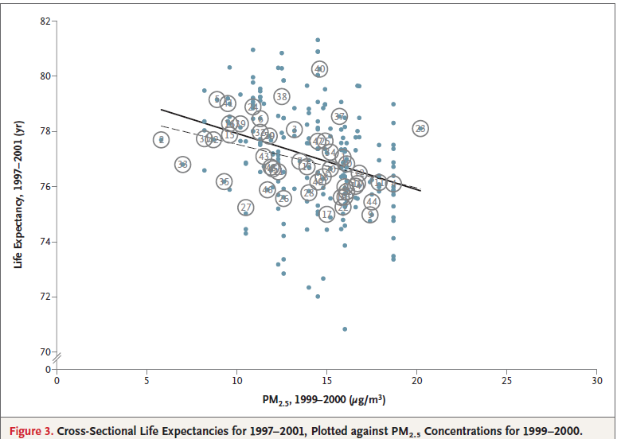
Gli effetti della riduzione del PM2,5 negli USA
1979-83
Mean life expectancy: 74 yrs
+ 2.7 years
Mean life expectancy: 77 yrs
1999-2000
20
13

Slide 18
4. GLI OSTACOLI:
Perche’ si fa poca prevenzione

Slide 19
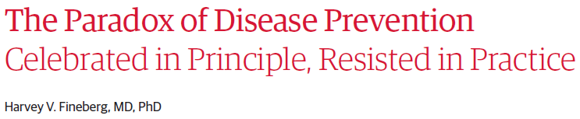
Il paradosso della prevenzione: celebrata in teoria, ostacolata in pratica - 1
Il successo della prevenzione non si vede: si notano e si contano i malati, non i sani. Chi può dimostrare che «non fumando» si è evitato un infarto miocardico ?
La prevenzione e la salute non fanno notizia (fanno notizia: i malati, i morti, gli infortunati, gli interventi, le scoperte della medicina…)
Le statistiche hanno poco effetto sulla sfera emotiva: i numeri non vengono visti come persone
La prevenzione produce effetti benefici a lungo termine, ma noi siamo più attratti da gratificazioni a breve termine
Spesso non c’è un ritorno economico individuale (il beneficio economico di smettere di fumare è più per il SSN che per il singolo individuo)
I dati scientifici a volte sono contradditori o cambiano rapidamente

Slide 20
Il paradosso della prevenzione: celebrata in teoria, ostacolata in pratica - 2
L’adozione di stili di vita «sani» in genere richiede un cambiamento che incontra sempre una resistenza di fondo («tutti resistono al cambiamento») che deve essere costante nel tempo («E’ facile smettere di fumare, io l’ho fatto un migliaio di volte» - Mark Twain)
La percezione del rischio nella popolazione spesso non è basata su dati reali
I conflitti di interesse: il peso dell’industria e del commercio nelle scelte collettive e individuali
L’influenza di valori etici, fede religiosa e tradizioni popolari

Slide 21
Il paradosso della prevenzione: le strategie per superare gli ostacoli alla prevenzione
Pagare per la prevenzione: fornire incentivi ai medici, pazienti, cittadini ecc. (dare un premio a chi smette di fumare, a chi usa la bicicletta anziché l’automobile per andare al lavoro)
Le scelte salutari devono essere facili, alla portata di tanti (tutti ?), economicamente vantaggiose: destinare spazi a parchi e piste ciclabili, dare incentivi per automobili meno inquinanti e per la sostituzione di vecchie caldaie, insstallazione impianti fotovoltaici, ecc.
Fare prevenzione nei luoghi di lavoro (attività fisica, spazi di ricreazione, ecc.)
Promuovere cambiamenti tecnologici positivi per la prevenzione (air bag, cinture di sicurezza, motori meno inquinanti, ecc.)
Promulgare leggi e ordinanze favorevoli alla prevenzione (le leggi sull’inquinamento, la legge sul fumo nei locali pubblici, ecc.)
Favorire la cultura della prevenzione a tutti i livelli: mass media, internet, ecc.

Slide 22
L’incentivo migliore per l’attività fisica (17/2/2016)
In uno studio randomizzato controllato dell’Università della Pennsylvania, pubblicato su Annals of Internal Medicine, di 13 settimane, 281 persone sono state assegnate a caso a 4 gruppi, con l’obiettivo di fare almeno 7.000 passi al giorno.
Nel 1° gruppo i soggetti ricevevano 1,4 dollari ogni volta che superavano l’obiettivo giornaliero,
Nel 2° il premio quotidiano consisteva nel partecipare a una lotteria per vincere 100 dollari.
Nel 3° venivano accreditati 42 dollari il primo giorno del mese e ne venivano tolti 1,4 ogni volta che il soggetto non raggiungeva l’obiettivo.
Il 4° gruppo faceva da controllo e non aveva nessuna ricompensa, ma solo un avviso attraverso lo smartphone se non raggiungeva la soglia di passi.
Al termine dello studio il gruppo di controllo aveva raggiunto l’obiettivo il 30% delle volte, e i primi due gruppi solo il 35%, mentre nel gruppo che perdeva soldi i 7.000 passi sono stati raggiunti nel 45% dei casi. “Si tende a pensare che il semplice monitoraggio dell’attività fisica possa aiutare, ma in realtà servono anche precise strategie comportamentali”.

Slide 23
5. I RISCHI:
Curare i sani perché «malati» o pre-malati

Slide 24
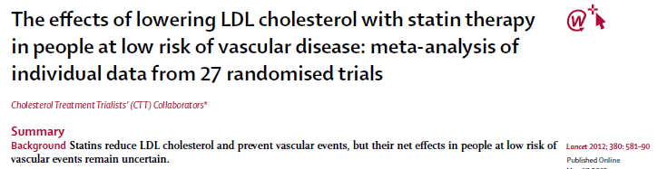
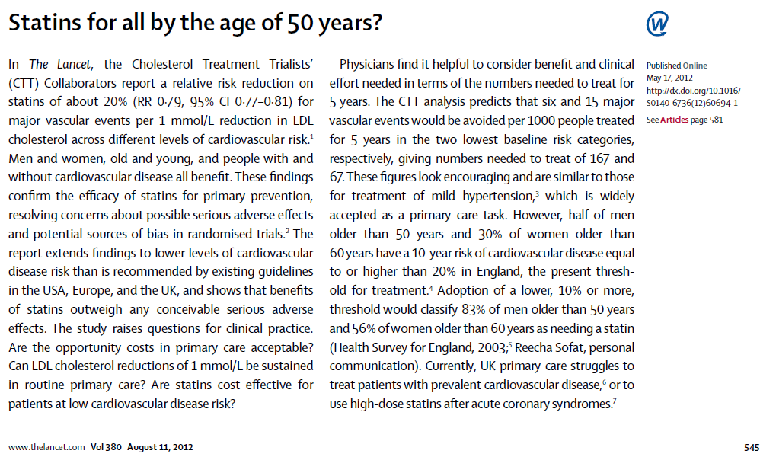
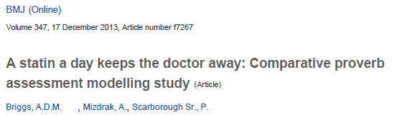
Una statina al giorno leva il medico di torno ?

Slide 25
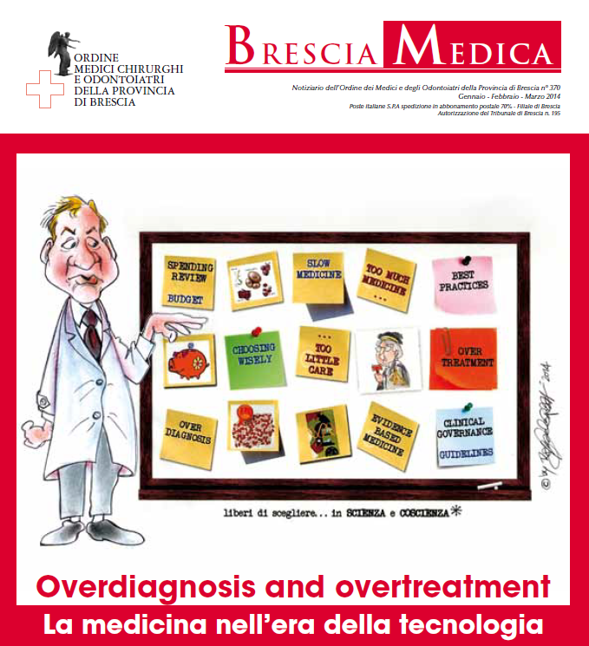

Slide 26
6. IL FUTURO:
Sempre più prevenzione ?

Slide 27

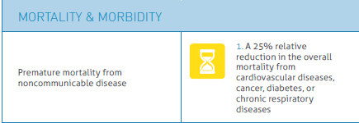
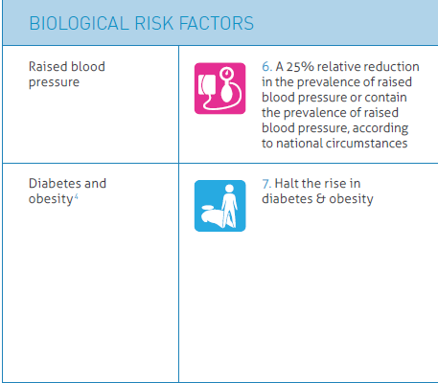
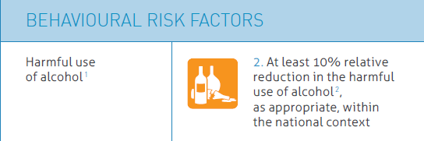
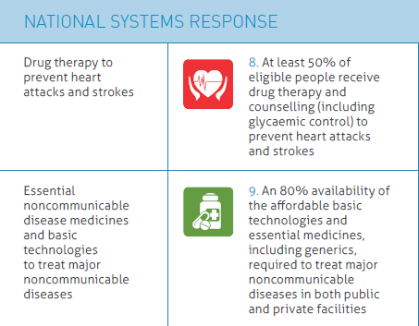
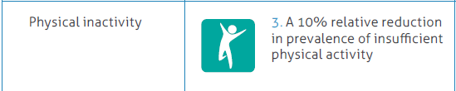
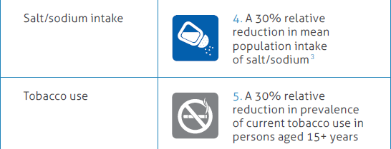
WHO/OMS : 9 obiettivi di prevenzione

Slide 28
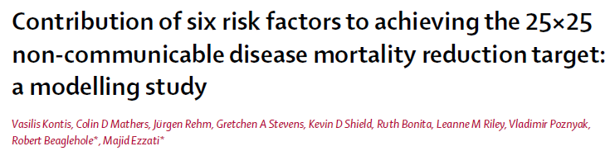
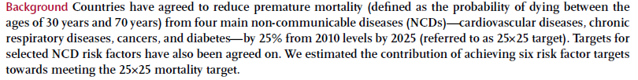
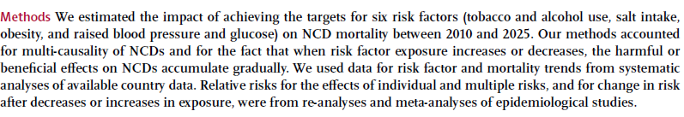

Slide 29
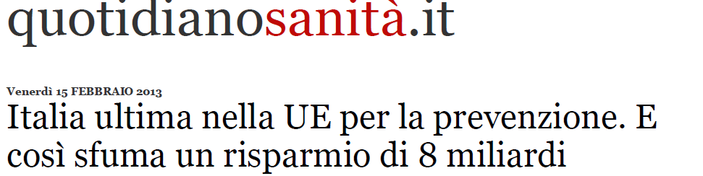
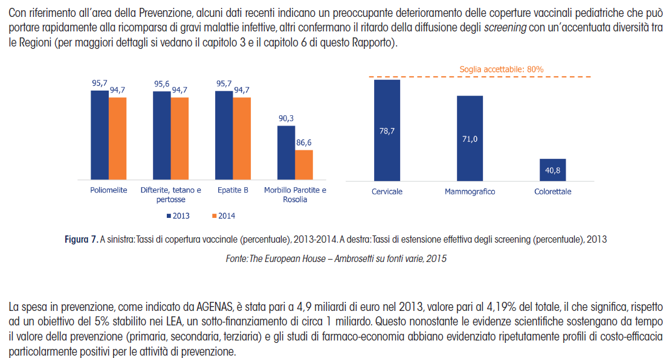

Slide 30
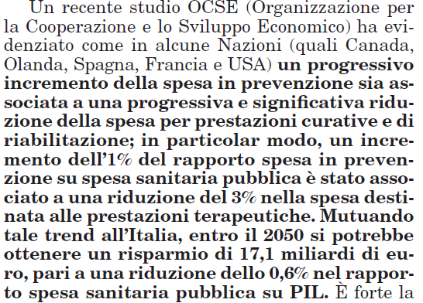
I SOLDI SPESI PER LA PREVENZIONE FANNO RISPARMIARE !
La salute (mantenerla) costa, ma le malattie costano di più

Slide 31

…Grazie per l’attenzione

